Slide 1

连豆短线期待价值回归
长期或将回归基本供求
国贸期货：农产品团队
2011.10.28

Slide 2
目 录
全球经济疲软，欧美危机暂告段落
北半球减产已定全球11/12年度供需或趋紧
美基金净多持仓持续缩减,大豆行情期待价值回归
Notes:
国际宏观形势
国内宏观形势
基本面分析
2

Slide 3
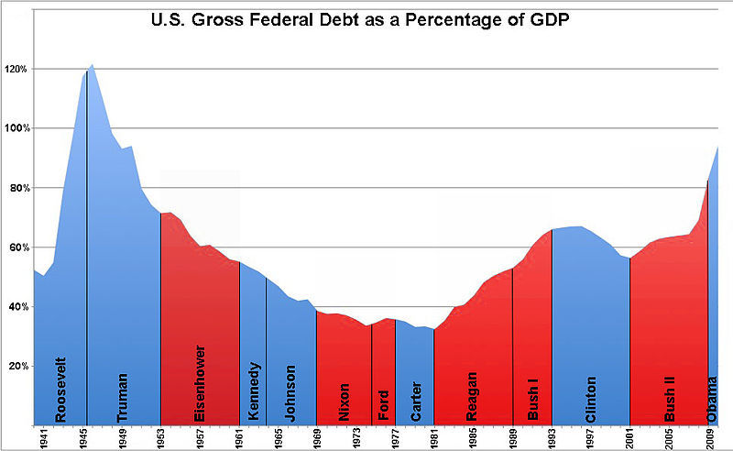

全球经济疲软欧美危机暂告段落
债务问题长期压制美国经济发展

Slide 4
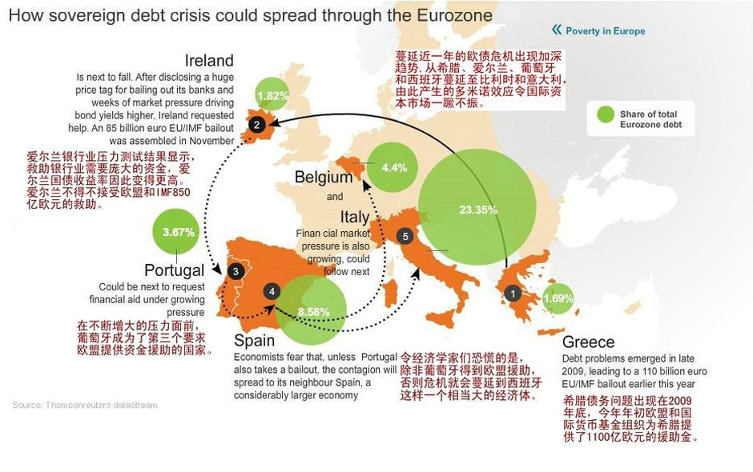
全球经济疲软欧美危机暂告段落

Slide 5
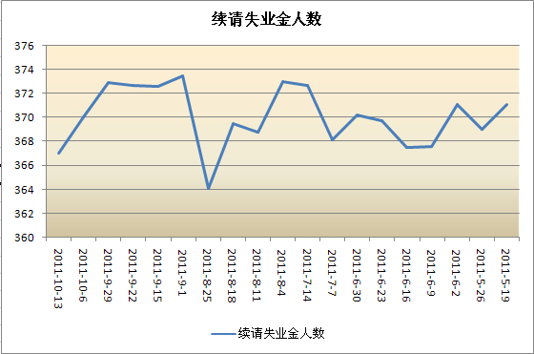
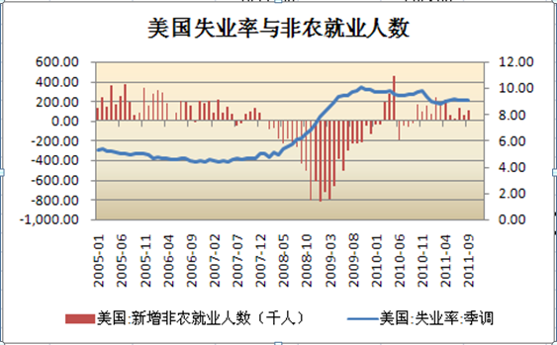
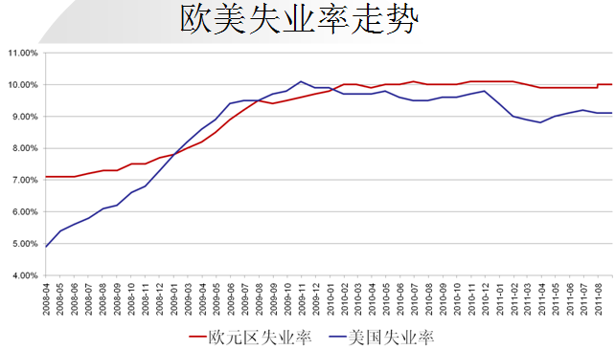
全球经济疲软欧美危机暂告段落
失业率数据显示了全球最大的两经济体的经济发展状况。

Slide 6
全球经济疲软，欧美危机暂告段落
9000亿资金分6个月逐期冻结
第四季度中国资金面紧缩趋势难以改变。
房地产调控开始，货币政策不易放松
第四季度资金回笼压力较大
适时适度预调微调宏观政策

Slide 7
全球经济疲软欧美危机暂告段落
美国
经济疲软，失业率长期处于高位
欧洲
债务危机暂告段落，但长期拖累经济增长
中国
第四季度货币政策难转向
小结：宏观经济回复到下跌前的状态，
短线看多，豆类期待价值回归。

Slide 8
目 录
全球经济疲软，欧美危机暂告段落
北半球减产已定全球11/12年度供需或趋紧
美基金净多持仓持续缩减,大豆行情期待价值回归
Notes:
国际宏观形势
国内宏观形势
基本面分析
8

Slide 9
供需面——本年度大豆供需或趋紧
注：11/12年的数据为10月USDA报告预测值

Slide 10
供需面——本年度大豆供需或趋紧
产量下调8%？
注：11/12年的数据为10月USDA报告预测值

Slide 11
供需面——本年度大豆供需或趋紧
USDA10月报告预测值与实际值差值
 | 2005/2006 | 2006/2007 | 2007/2008 | 2008/2009 | 2009/2010 | 2010/2011
10月报告 (1000MT) | 80,750 | 86,792 | 70,707 | 81,185 | 88,452 | 92,752
实际值 (1000MT) | 83,507 | 87,001 | 72,859 | 80,749 | 91,417 | 90,606
差值 (1000MT) | 2,757 | 209 | 2,152 | -436 | 2,965 | -2,146
受炒作因素影响，月度报告数据含有水分，炒作期间产量预测一般偏低

Slide 12
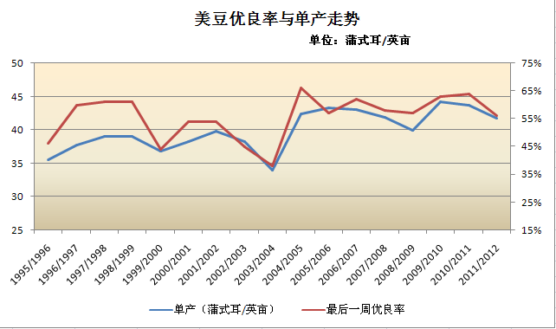
供需面——本年度大豆供需或趋紧
注：11/12年度单产为预测值
注：11/12年的数据为10月USDA报告预测值

Slide 13

供需面——本年度大豆供需或趋紧
注：11/12年的数据为10月USDA报告预测值

Slide 14
供需面——本年度大豆供需或趋紧
2011年度9月黑龙江大豆玉米种植面积情况汇总
采样点 |  | 今年 |  | 去年 |  | 变化
 |  | 大豆 | 玉米 | 大豆 | 玉米 | 大豆 | 玉米
巴彦县 | 华山乡农户 | 玉米95%，大豆5% |  | 玉米90%，大豆10% |  | 减50% | 增5.6%
北安市 | 长水河农场 | 17万亩 | 13万亩 | 18万亩 | 11万亩 | 减6% | 增18%
绥棱 | 张维县民祥村 | 4000多亩大豆田改种水稻，大豆种植面积缩减30%左右。
海伦 | 收粮点 | 大豆种植面积缩减20%-30%
逊克 | 国储库 | 逊克大豆种植面积缩减30%，改种玉米、水稻。
莫旗市 | 农户 | 大豆种植面积基本未变，只有少数地方改种玉米
依安县 | 粮食局 | 110万亩 | 23.6万亩 | 170万亩 | 14.7万亩 | 减35% | 增60%
 | 祥顺村 | 3600亩 | 10800亩 | 7000亩 | 7400亩 | 减49% | 增46%
受种植效益比影响，大豆种植面积缩减约30%左右，按照黑龙江省统计局数据，2010年黑龙江大豆种植面积6717.7万亩，今年或将缩减到4700万亩左右。

Slide 15
供需面——本年度大豆供需趋紧
南美大豆产量走势图
注：11/12年度单产为预测值
未来不确定因素——拉尼娜天气是否会再临？

Slide 16
目 录
全球经济疲软，欧美危机暂告段落
北半球减产已定全球11/12年度供需或趋紧
美基金净多持仓持续缩减,大豆行情期待价值回归
Notes:
国际宏观形势
国内宏观形势
基本面分析
16

Slide 17
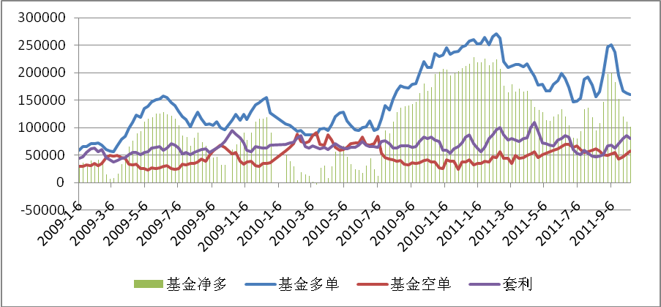
美基金持仓情况
宏观因素导致CFTC净多单持仓持续缩减，欧债危机有所缓解，净多头寸或会有所增加。
美基金持仓情况（大豆）

Slide 18
结论：
欧债危机告一段落，宏观经济趋于平稳
11月中旬前价值回归将成为主导因素。
豆价或会重新回到4700。
美豆实际产量与南美面积将会成为新一
轮炒作题材，影响或利空。
中国产量超出USDA预期，或减产2成以上，
或会成为另一炒作因素。

Slide 19
结论：
行情走势结构预测：
短期价值回归后，受美豆上市及南美种植情况影响，期价或将震荡下行。

Slide 20
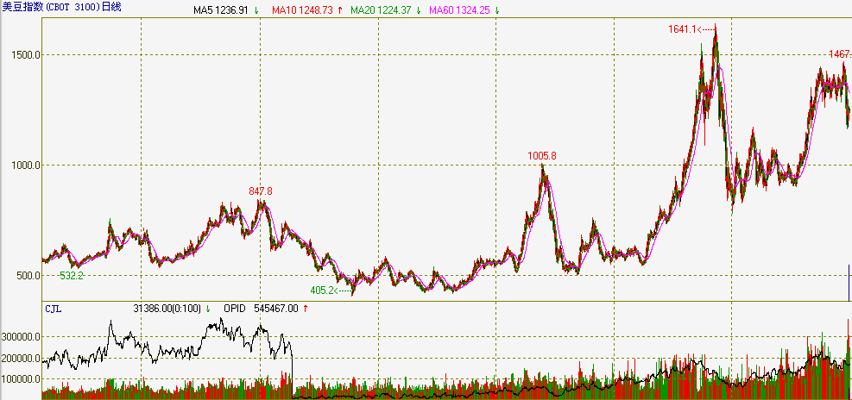
风险点：宏观面出现大幅波动时，
豆类难以逆势而行。

Slide 21

让我们共同努力，
分享中国金融期货
市场的成长！

Slide 22

谢 谢！
国贸期货农产品团队

